Slide 1
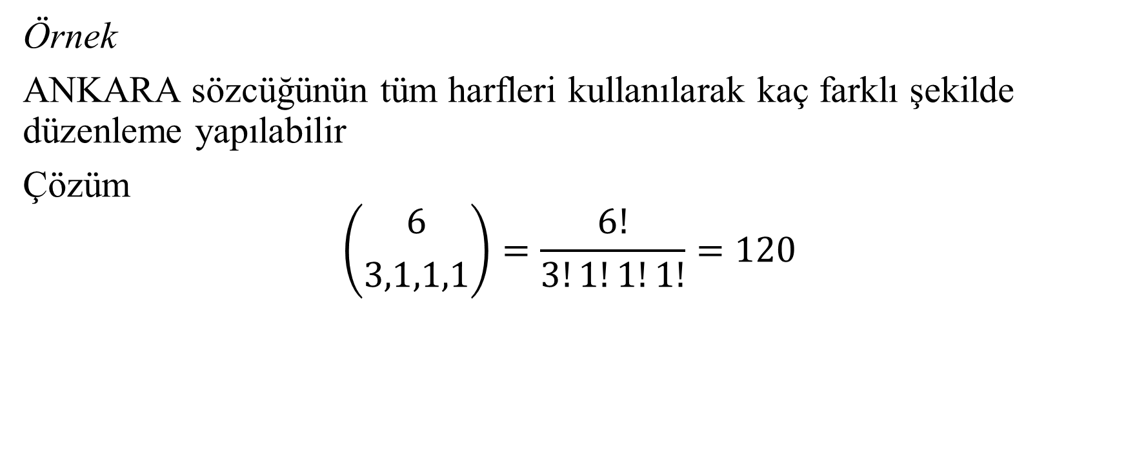
Örnek
ANKARA sözcüğünün tüm harfleri kullanılarak kaç farklı şekilde düzenleme yapılabilir
Çözüm
$$\left({6 \atop 3,1,1,1}\right)=\frac{6!}{3!1!1!1!}=120$$

Slide 2

Örnek
$C\left({n \atop 4}\right)=C\left({n \atop 5}\right)$ ise n=?
Çözüm
$\frac{n!}{4!\left(n−4\right)!}=\frac{n!}{5!\left(n−5\right)!}$
$5!\left(n−5\right)!=4!\left(n−4\right)!$
$\frac{\left(n−5\right)!}{\left(n−4\right)!}=\frac{4!}{5!}$
$\frac{\left(n−5\right)!}{\left(n−5\right)!(n−4)}=\frac{1}{5}$
$n−4=5 ⟹n=9$

Slide 3

Örnek
52’lik iskambil destesinden 2 kart çekiliyor,
Her ikisinin de kupa olması
Birinin kupa, birinin sinek olması
Çözüm:
$$P\left(A\right)=\frac{\left({13 \atop 2}\right)}{\left({52 \atop 2}\right)}=0,06$$
b)
$$P\left(B\right)=\frac{\left({13 \atop 1}\right)\left({13 \atop 1}\right)}{\left({52 \atop 2}\right)}=0,13$$

Slide 4
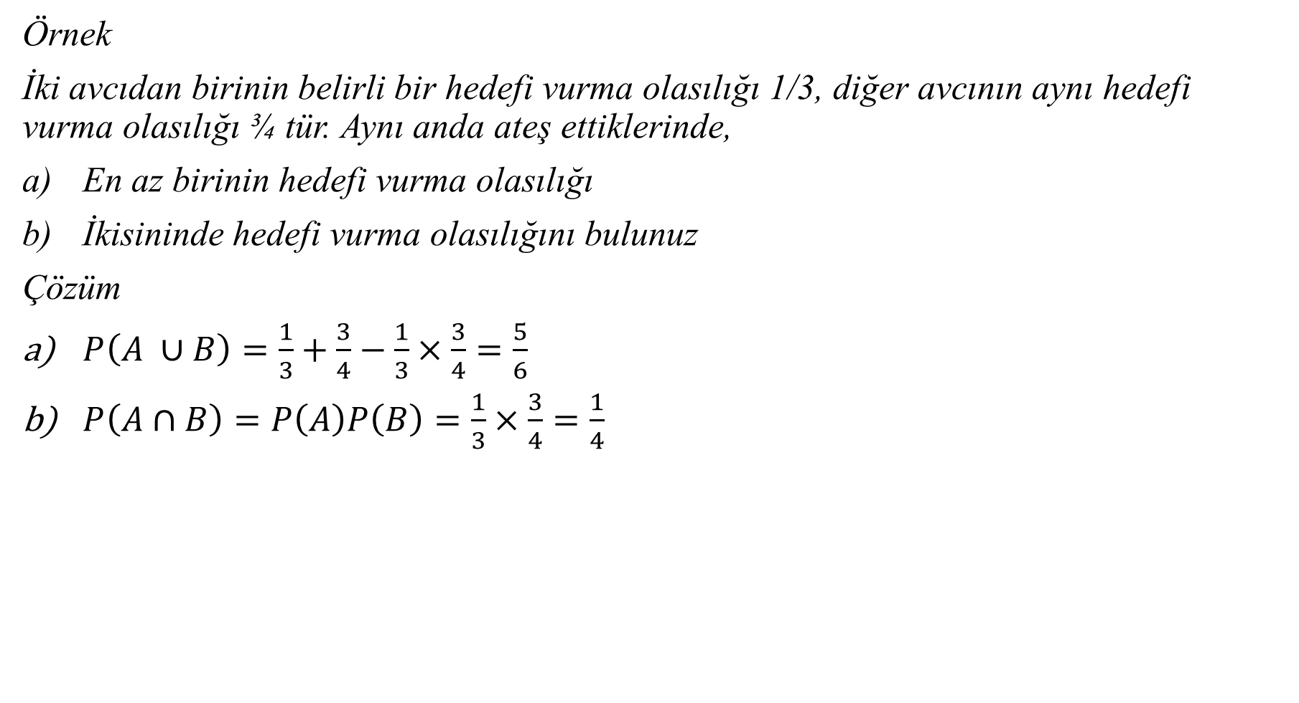
Örnek
İki avcıdan birinin belirli bir hedefi vurma olasılığı 1/3, diğer avcının aynı hedefi vurma olasılığı ¾ tür. Aynı anda ateş ettiklerinde,
En az birinin hedefi vurma olasılığı
İkisininde hedefi vurma olasılığını bulunuz
Çözüm
$P\left(A ∪B\right)=\frac{1}{3}+\frac{3}{4}−\frac{1}{3}×\frac{3}{4}=\frac{5}{6}$
$P\left(A∩B\right)=P\left(A\right)P\left(B\right)=\frac{1}{3}×\frac{3}{4}=\frac{1}{4}$

Slide 5
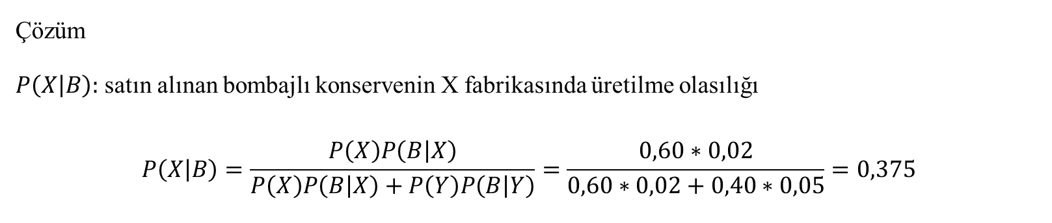
Örnek
İki fabrikada A marka konserve üretilmektedir. Toplam üretimin %60’ı X fabrikasında %40’ı ise Y fabrikasında üretilmektedir. X fabrikasında üretilen konservelerin % 2 si, Y fabrikasında üretilenlerin % 5’inin bombajlı olduğu bilindiğine göre, marketten alınan bombajlı bir konservenin X fabrikasında üretilmiş olması olasılığını bulunuz.
Çözüm
$P\left(X | B\right):$ satın alınan bombajlı konservenin X fabrikasında üretilme olasılığı
$$P\left(X | B\right)=\frac{P\left(X\right)P\left(B | X\right)}{P\left(X\right)P\left(B | X\right)+P\left(Y\right)P\left(B | Y\right)}=\frac{0,60∗0,02}{0,60∗0,02+0,40∗0,05}=0,375$$

Slide 6
MATEMATİKSEL İSTATİSTİK
2. Hafta
KESİKLİ RASTLANTI DEĞİŞKENİ

Slide 7
RASTLANTI DEĞİŞKENİ

Slide 8
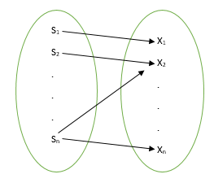
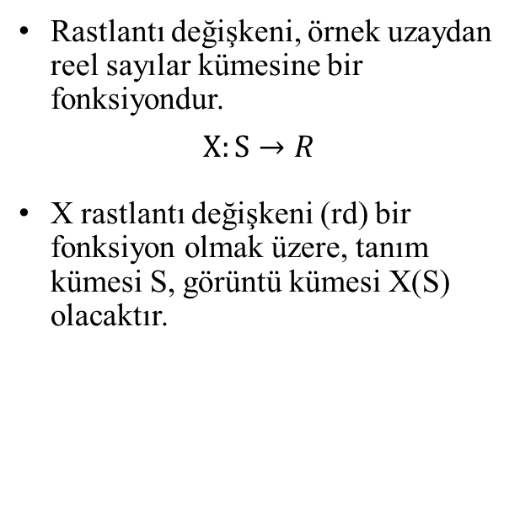

Rastlantı değişkeni, örnek uzaydan reel sayılar kümesine bir fonksiyondur.
$$X:S→R$$
X rastlantı değişkeni (rd) bir fonksiyon olmak üzere, tanım kümesi S, görüntü kümesi X(S) olacaktır.
S: Tanım kümesi R:Görüntü kümesi
$$S=\left\{s_{1},s_{2}…s_{n}\right\}$$
$$X\left(S\right)=\left\{x_{1},x_{2}…x_{k}\right\}$$

Slide 9
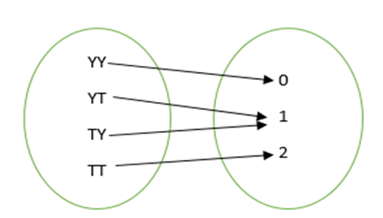

Örnek 1:
Bir madeni para 2 kez atılsın. X rd. Tura sayısını, Y rd tura sayısından yazı sayısının farkını, Z rd tura sayısının karesini göstersin. Bu rd.lerinin tanım ve görüntü kümelerini oluşturunuz.
Çözüm:
$$S=\left\{TT, YY,TY,YT\right\}$$
$$X\left(S\right)=\left\{0,1,2\right\}$$

Slide 10
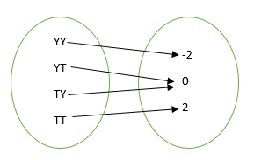
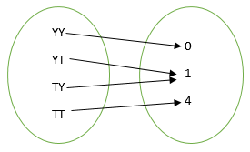

$$Y\left(S\right)=\left\{−2,0,2\right\}$$
$$Z(S)=\left\{0,1,4\right\}$$

Slide 11
Bir rd sonlu ya da sayılabilir sonsuz değerler alıyorsa, yani görüntü kümesi sonlu ya da sayılabilir sonsuz ise bu rd kesikli olarak nitelenir. X(S) sayılamayan sonsuz küme ise X rd sürekli olarak adlandırılır. Örneğin;
X: bu derste uyuyan öğrenci sayısı→X rd kesikli
Y:yemekhane kuyruğunda bekleme süresi→Y rd sürekli

Slide 12
2.1. Kesikli Rastlantı Değişkeni ve Özellikleri

Slide 13

2.1.1. Kesikli Rastlantı Değişkeninin Olasılık Fonksiyonu X rd $x_{1},x_{2},…x_{k}$ değerlerini almak üzere, yani ${X\left(S\right)=\{x}_{1},x_{2},…x_{k}\}$ olmak üzere, X’in herhangi bir x değerini alma olasılığını veren fonksiyon, $$P\left(X=x_{i}\right)=f\left(x_{i}\right), i=1,2,…,k$$ X’in olasılık fonksiyonu ya da olasılık dağılımı olarak adlandırılır. Bir kesikli rd f(x) fonksiyonunun olasılık fonksiyonu olması için aşağıdaki 2 koşulu sağlaması gerekir. a) $f(x_{i})⩾0$ b) $\sum_{i=1}^{k}{ }f\left(x_{i}\right)=1$

Slide 14
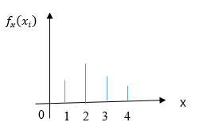
Kesikli rd. nin olasılık dağılımı aşağıdaki tablo ile gösterilebilir.
Dağılım çizgi diyagramı ya da histogram ile temsil edilebilir.
X rd sonlu veya sayılabilir sonsuzluktaki değerleri alıyorsa kesikli rastlantı değişkeni adını alır.

Slide 15
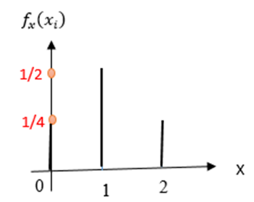
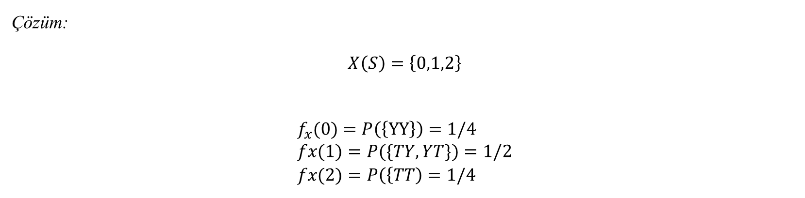
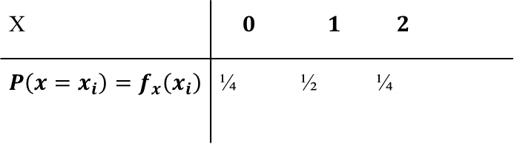
Örnek 1:
Hilesiz bir para 2 kez atılsın. X rd tura sayısını göstersin. X’in olasılık dağılımını tablo ve grafikle gösteriniz.
Çözüm:
$$X\left(S\right)=\left\{0,1,2\right\}$$
$$\begin{aligned}&f_{x}(0)=P\left(\left\{YY\right\}\right)=1/4 \\ &fx(1)=P(\{TY,YT\})=1/2 \\ &fx(2)=P\left(\left\{TT\right)=1/4\right.\end{aligned}$$
X | $$0 1 2$$
$$P\left(x=x_{i}\right)=f_{x}\left(x_{i}\right)$$ | ¼ ½ ¼

Slide 16

Örnek 2:
Aşağıdaki fonksiyonun
$$f\left(x\right)=\frac{x^{2}}{55} , x=1,2,3,4,5$$
a) Olasılık fonksiyonu olduğunu gösteriniz.
b) Tablo ve grafiğini çiziniz.

Slide 17

Çözüm:
a) $\begin{aligned}&f_{x}(1)=\frac{1}{55}>0 \\ &f_{x}(2)=\frac{4}{55}>0 \\ &f_{x}(3)=\frac{9}{55}>0 \\ &f_{x}(4)=\frac{16}{55}>0 \\ &f_{x}(5)=\frac{25}{55}>0\end{aligned} , \frac{1}{55}+\frac{4}{55}+\frac{9}{55}+\frac{16}{55}+\frac{25}{55}=1$
b)

Slide 18
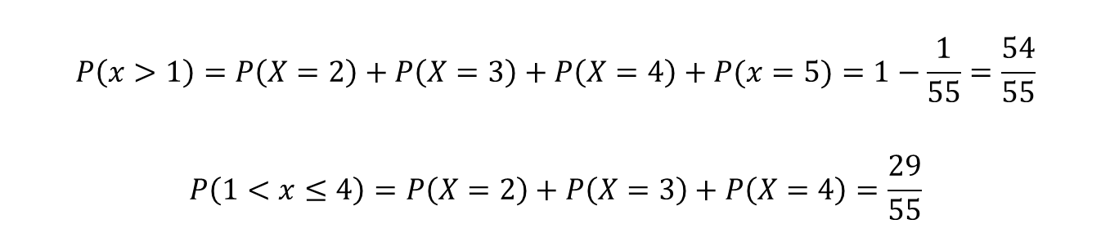
c) $P\left(x⩽3\right)=P\left(X=1\right)+P\left(X=2\right)+P\left(X=3\right)=\frac{1}{55}+\frac{4}{55}+\frac{9}{55}=\frac{14}{55}$
$$P\left(x>1\right)=P\left(X=2\right)+P\left(X=3\right)+P\left(X=4\right)+P(x=5)=1−\frac{1}{55}=\frac{54}{55}$$
$$P\left(1<x≤4\right)=P\left(X=2\right)+P\left(X=3\right)+P\left(X=4\right)=\frac{29}{55}$$

Slide 19
2.1.2. Kesikli Rastlantı Değişkeninin Birikimli Dağılım Fonksiyonu

Slide 20
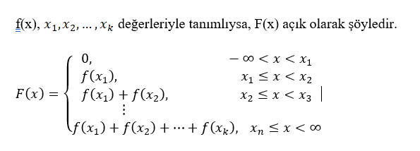
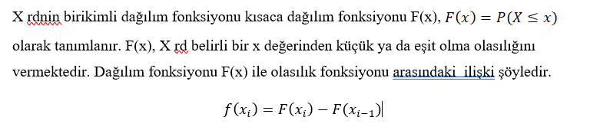

Slide 21
2.1.3. Dağılım Fonksiyonunun Özellikleri

Slide 22

1) F(x) sağdan sürekli ve [0,1] aralığında azalmayan bir adım fonksiyondur. 2) $P\left(X>x\right)=1−P\left(X≤x\right)=1−F\left(x\right)$ 3) $P\left(x_{1}<X<x_{2}\right)=F\left(x_{2}\right)−F(x_{1})$

Slide 23
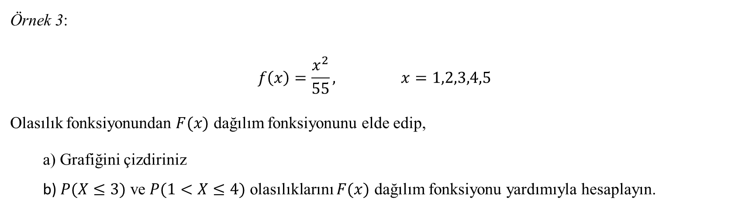
Örnek 3:
$$f\left(x\right)=\frac{x^{2}}{55}, x=1,2,3,4,5$$
Olasılık fonksiyonundan $F(x)$ dağılım fonksiyonunu elde edip,
a) Grafiğini çizdiriniz
b) $P(X≤3)$ ve $P(1<X≤4)$ olasılıklarını $F(x)$ dağılım fonksiyonu yardımıyla hesaplayın.

Slide 24

Çözüm:
$$F\left(1\right)=P\left(X≤1\right)=f\left(1\right)=1/55$$
$$F\left(2\right)=P\left(X≤2\right)=f\left(1\right)+f\left(2\right)=\frac{1}{55}+\frac{4}{55}=\frac{5}{55}$$
$$F\left(3\right)=P\left(X≤3\right)=f\left(1\right)+f\left(2\right)+f\left(3\right)=\frac{5}{55}+\frac{9}{55}=\frac{14}{55}$$
$$F\left(4\right)=P\left(X≤4\right)=\frac{14}{55}+\frac{16}{55}=\frac{30}{55}$$
$$F\left(5\right)=\frac{30}{55}+\frac{25}{55}=1$$

Slide 25
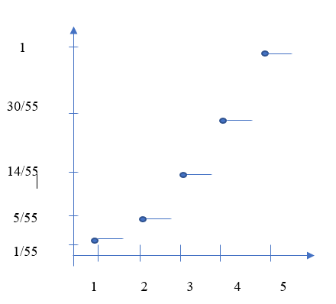
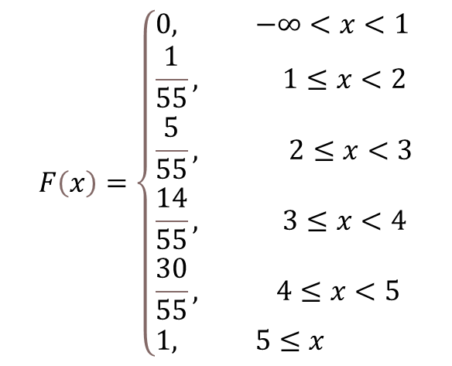
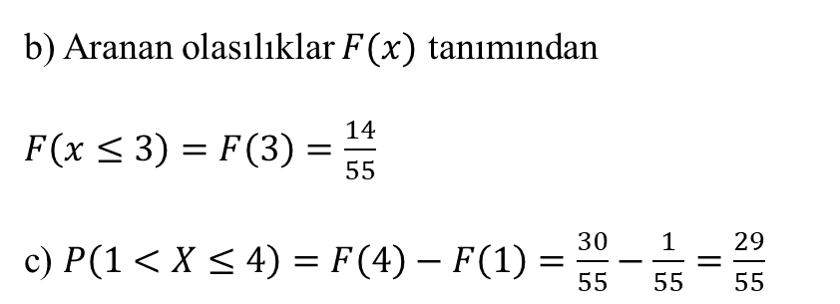
$$F\left(x\right)=\left\{\begin{aligned}&0, −∞<x<1 \\ &\frac{1}{55}, 1≤x<2 \\ &\frac{5}{55}, 2≤x<3 \\ &\frac{14}{55}, 3≤x<4 \\ &\frac{30}{55}, 4≤x<5 \\ &1, 5≤x\end{aligned}\right.$$
b) Aranan olasılıklar $F(x)$ tanımından
$F\left(x≤3\right)=F\left(3\right)=\frac{14}{55}$
c) $P\left(1<X≤4\right)=F\left(4\right)−F\left(1\right)=\frac{30}{55}−\frac{1}{55}=\frac{29}{55}$

Slide 26
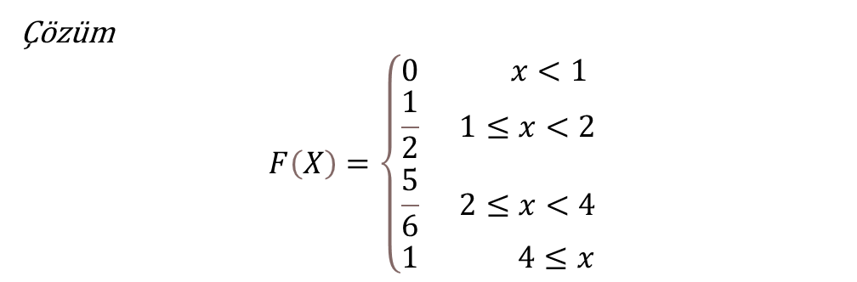
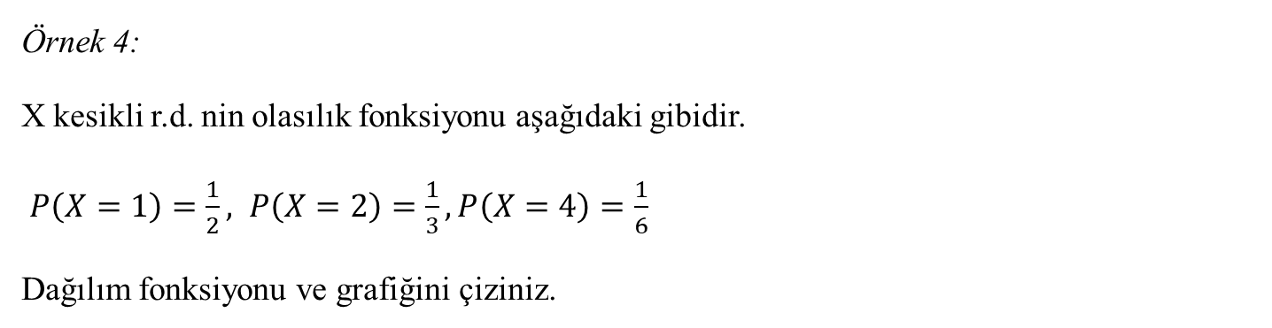
Örnek 4:
X kesikli r.d. nin olasılık fonksiyonu aşağıdaki gibidir.
$P\left(X=1\right)=\frac{1}{2}, P\left(X=2\right)=\frac{1}{3}, P\left(X=4\right)=\frac{1}{6}$
Dağılım fonksiyonu ve grafiğini çiziniz.
Çözüm
$$F\left(X\right)=\left\{\begin{aligned}&0 x<1 \\ &\frac{1}{2} 1≤x<2 \\ &\frac{5}{6} 2≤x<4 \\ &1 4≤x\end{aligned}\right.$$

Slide 27
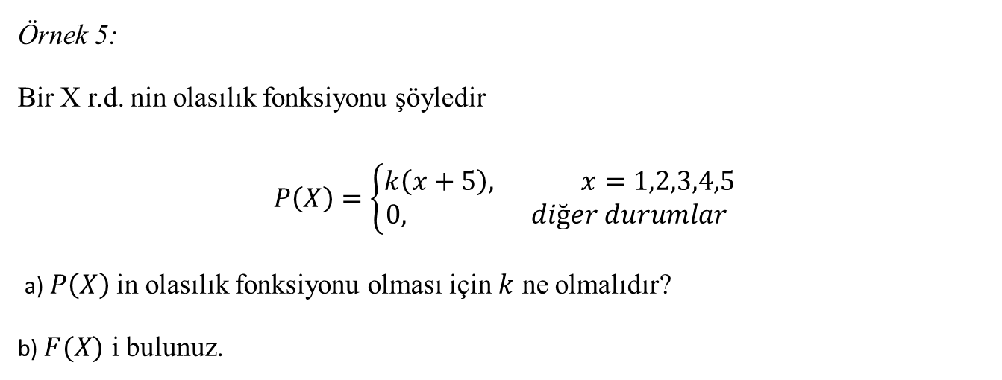
Örnek 5:
Bir X r.d. nin olasılık fonksiyonu şöyledir
$$P\left(X\right)=\left\{\begin{aligned}k\left(x+5\right), x=1,2,3,4,5 \\ 0, diğer durumlar \end{aligned}\right.$$
a) $P\left(X\right)$ in olasılık fonksiyonu olması için $k$ ne olmalıdır?
b) $F(X)$ i bulunuz.

Slide 28

Çözüm
$$\sum_{x=1}^{5}{k(x+5)}=1$$
$$\sum{\left(kx+5k\right)=1}$$
$$\left(k+5k\right)+\left(2k+5k\right)+…+\left(5k+5k\right)=1$$
$$40k=1$$
$$k=\frac{1}{40}$$

Slide 29

$$P\left(X=x\right)=\left\{\begin{aligned}\frac{(x+5)}{40}, x=1,2,3,4,5 \\ 0, diğer durumlar\end{aligned}\right.$$
$$F\left(x\right)=\left\{\begin{aligned}0, x<1 \\ \sum{\frac{1}{40}\left(x+5\right), x=1,2,3,4,5} \\ 1, x>5\end{aligned}\right.$$

Slide 30
2.1.4. Kesikli Rastlantı Değişkeninin Beklenen Değeri

Slide 31
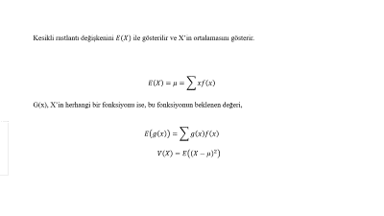


Kesikli rastlantı değişkenini $E(X)$ ile gösterilir ve X’in ortalamasını gösterir.
$$E\left(X\right)=μ=\sum{xf\left(x\right)}$$
G(x), X’in herhangi bir fonksiyonu ise, bu fonksiyonun beklenen değeri,
$$E\left(g\left(x\right)\right)=\sum{g\left(x\right)f\left(x\right)}$$
$$V\left(X\right)=E\left({\left(X−μ\right)}^{2}\right)$$

Slide 32
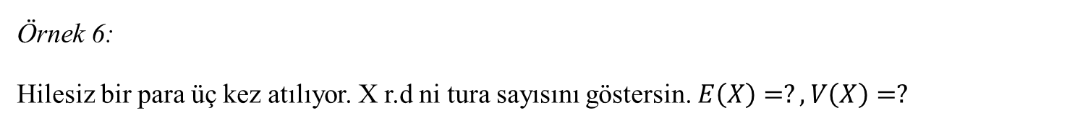

$$V\left(x\right)=\sum{{\left(X−μ\right)}^{2}f\left(x\right)}$$
$$V\left(X\right)=E\left(X^{2}\right)−{\left(E(X)\right)}^{2}$$
$$E\left(aX+b\right)=aE\left(X\right)+b$$
$$V\left(aX+b\right)=a^{2}V\left(X\right)$$
$$E\left(k\right)=k$$
$$E(k\left(g\left(x\right)\right)=kE(g\left(x\right))$$
Örnek 6:
Hilesiz bir para üç kez atılıyor. X r.d ni tura sayısını göstersin. $E\left(X\right)=?, V\left(X\right)=?$

Slide 33


Çözüm:
$$S=\left\{TTT,YYY,TYT,TTY,YTT,YTY,TYY,YYT\right\}$$
$$f\left(0\right)=P\left(X=0\right)=P\left(YYY\right)=\frac{1}{8}$$
$$f\left(1\right)=P\left(TYY,YTY,YYT\right)=\frac{3}{8}$$
$$f\left(2\right)=P\left(TTY,TYT,YTT\right)=\frac{3}{8}$$
$$f\left(3\right)=P\left(TTT\right)=\frac{1}{8}$$

Slide 34
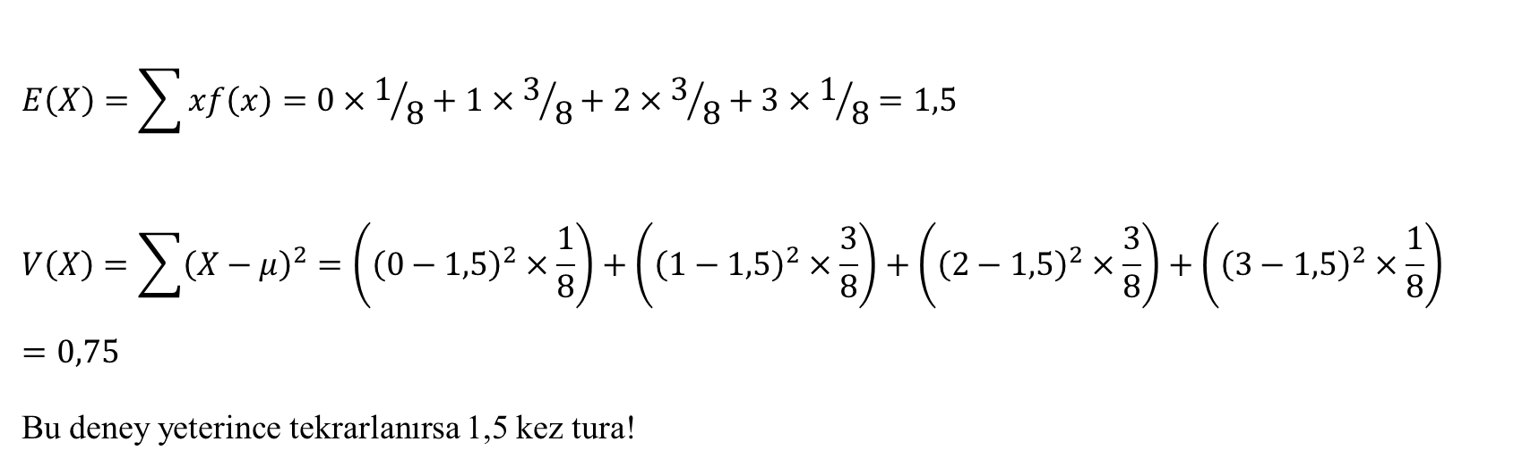
$$E\left(X\right)=\sum{xf\left(x\right)=0×1/8+1×3/8+2×3/8+3×1/8=1,5}$$
$$V\left(X\right)=\sum{{\left(X−μ\right)}^{2}=\left({\left(0−1,5\right)}^{2}×\frac{1}{8}\right)}+\left({\left(1−1,5\right)}^{2}×\frac{3}{8}\right)+\left({\left(2−1,5\right)}^{2}×\frac{3}{8}\right)+\left({\left(3−1,5\right)}^{2}×\frac{1}{8}\right)=0,75$$
Bu deney yeterince tekrarlanırsa 1,5 kez tura!
Bir şans oyununda $E\left(X\right)$, oyuncunun oyundan beklediği kazanç düşünülebilir. $E\left(X\right)>0$ ise oyun lehine, $E\left(X\right)<0$ ise aleyhine bir oyun olur. $E\left(X\right)=0$ ise dürüst oyun

Slide 35
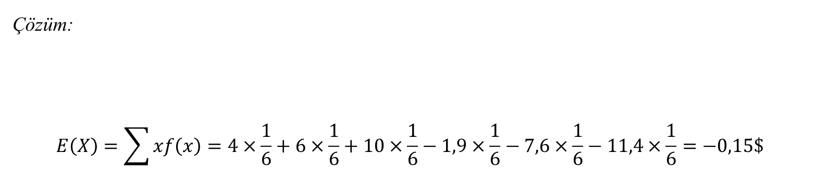
Örnek 7:
Şöyle bir oyun önerilsin. Bir zar atılsın. Üst yüze asal bir sayı gelirse sayının iki katı kadar dolar kazanılıyor, aksi durumda sayının 1,9 katı kadar kaybediyorsunuz. Oyun oynar mısınız?
Çözüm:
$$E\left(X\right)=\sum{xf\left(x\right)=4×\frac{1}{6}+6×\frac{1}{6}+10×\frac{1}{6}−1,9×\frac{1}{6}−7,6×\frac{1}{6}−11,4×\frac{1}{6}=−0,15\$}$$

Slide 36
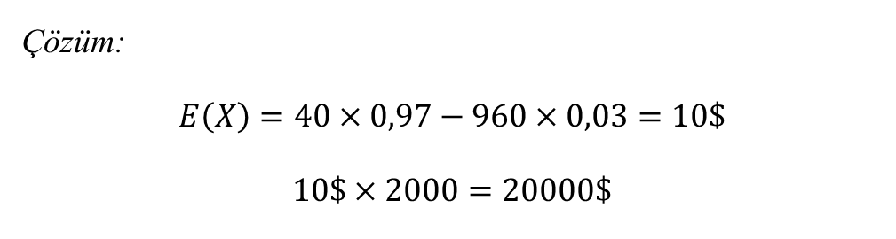
Örnek 8:
Bir sigorta şirketi 40-45 yaş grubundaki kişilere 40 dolarlık bir poliçe karşılığında 1 yıl için 1000 dolarlık bir hayat sigortası önermektedir. İstatistiklere göre bu yaş grubunda ölümlerin toplam ölümlere oranı 0,03 ise sigorta şirketinin bir poliçeden ve 2000 poliçeden beklediği kazanç ne olur?
x | 40 | -960
f(x) | 0,97 | 0,03
Çözüm:
$$E\left(X\right)=40×0,97−960×0,03=10\$$$
$$10\$×2000=20000\$$$

Slide 37


Örnek 9:
$a) E\left(X\right)$=?
$b) E\left(X^{2}\right)$=?
$c) E\left(3X+5\right)$=?
$d) V\left(X\right)$=?
$e) V\left(2X−8\right)$=?

Slide 38
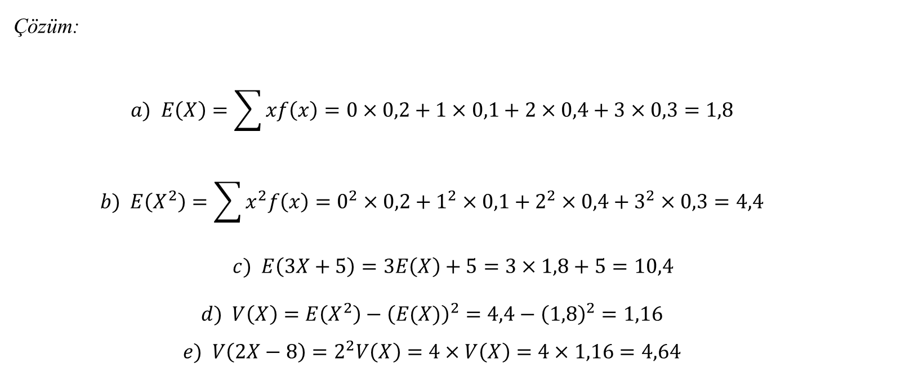
Çözüm:
$$a) E\left(X\right)=\sum{xf\left(x\right)=0×0,2+1×0,1+2×0,4+3×0,3=1,8}$$
$$b) E\left(X^{2}\right)=\sum{x^{2}f\left(x\right)=0^{2}×0,2+1^{2}×0,1}+2^{2}×0,4+3^{2}×0,3=4,4$$
$$c) E\left(3X+5\right)=3E\left(X\right)+5=3×1,8+5=10,4$$
$$d) V\left(X\right)=E\left(X^{2}\right)−{\left(E(X)\right)}^{2}=4,4−{\left(1,8\right)}^{2}=1,16$$
$$e) V\left(2X−8\right)=2^{2}V\left(X\right)=4×V\left(X\right)=4×1,16=4,64$$

Slide 39
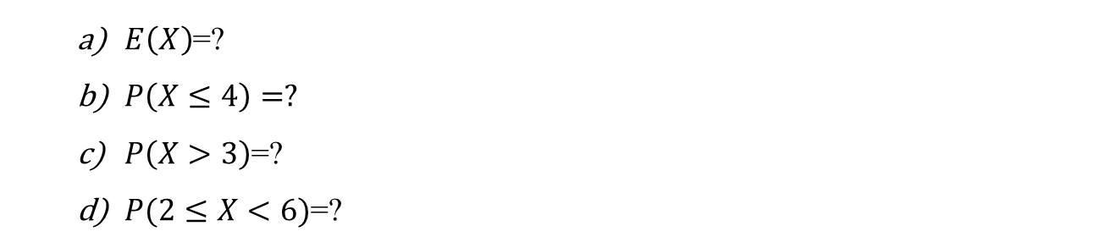
Örnek 10:
$E\left(X\right)$=?
$P\left(X≤4\right)=?$
$P\left(X>3\right)$=?
$P(2≤X<6)$=?

Slide 40

Çözüm:
$$a) E\left(X\right)=\sum{xf\left(x\right)=2×0,2+3×0,15+4×0,25+5×0,2+6×0,2=4,05}$$
$b) P\left(X≤4\right)=f\left(2\right)+f\left(3\right)+f\left(4\right)=0,2+0,15+0,25=0,6$
$P\left(X>3\right)=f\left(4\right)+f\left(5\right)+f\left(6\right)=0,25+0,2+0,2=0,65$
$P\left(2≤X<6\right)=0,2+0,15+0,25+0,2=0,8$
Ya da
$$=1−f\left(6\right)=1−0,2=0,8$$

Slide 41
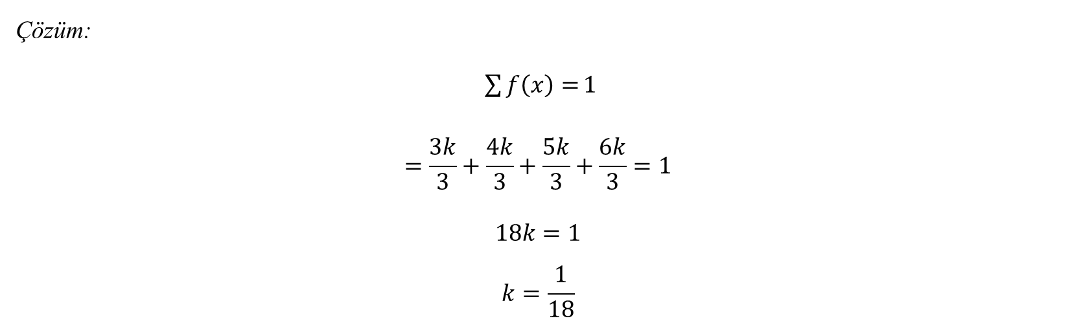
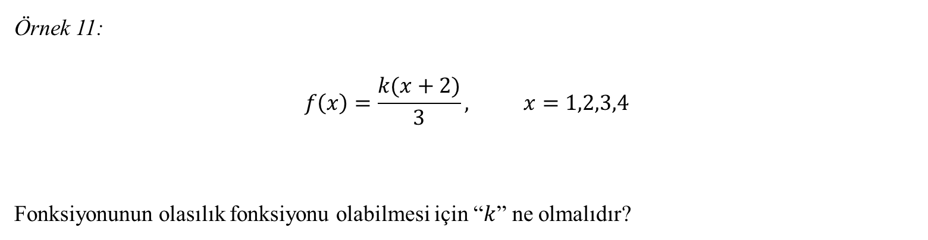
Örnek 11:
$$f\left(x\right)=\frac{k(x+2)}{3}, x=1,2,3,4$$
Fonksiyonunun olasılık fonksiyonu olabilmesi için “$k$” ne olmalıdır?
Çözüm:
$\sum{f\left(x\right)=}1$
$$=\frac{3k}{3}+\frac{4k}{3}+\frac{5k}{3}+\frac{6k}{3}=1$$
$$18k=1$$
$$k=\frac{1}{18}$$

Slide 42


Örnek 12:
$$f\left(x\right)=\frac{\left({4 \atop x}\right)}{2^{4}}, x=0,1,2,3,4$$
Çözüm:
$$f\left(0\right)=\frac{\left({4 \atop 0}\right)}{2^{4}}=\frac{1}{16}$$
$$f\left(1\right)=\frac{\left({4 \atop 1}\right)}{2^{4}}=\frac{4}{16}$$

Slide 43
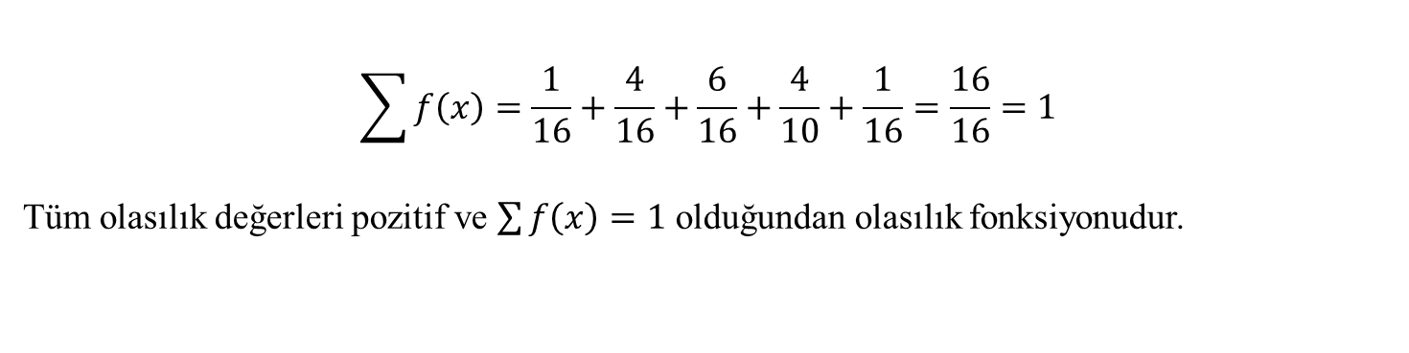

$$f\left(2\right)=\frac{\left({4 \atop 2}\right)}{2^{4}}=\frac{6}{16}$$
$$f\left(3\right)=\frac{\left({4 \atop 3}\right)}{2^{4}}=\frac{4}{16}$$
$$f\left(4\right)=\frac{\left({4 \atop 4}\right)}{2^{4}}=\frac{1}{16}$$
$$\sum{f\left(x\right)=\frac{1}{16}+\frac{4}{16}+\frac{6}{16}+\frac{4}{10}+\frac{1}{16}=\frac{16}{16}=1}$$
Tüm olasılık değerleri pozitif ve $\sum{f\left(x\right)=1}$ olduğundan olasılık fonksiyonudur.

Slide 44

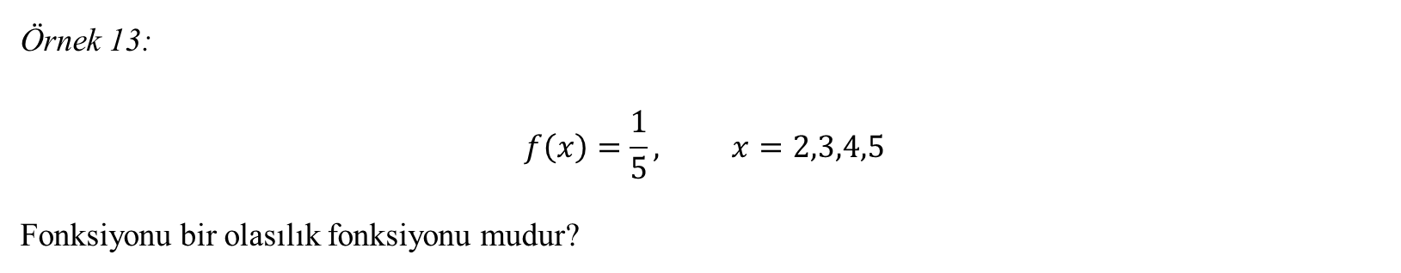
Örnek 13:
$$f\left(x\right)=\frac{1}{5}, x=2,3,4,5$$
Fonksiyonu bir olasılık fonksiyonu mudur?
Çözüm:
$$f\left(2\right)=\frac{1}{5}$$
$$f\left(3\right)=\frac{1}{5}$$
$$f\left(4\right)=\frac{1}{5}$$
$$f\left(5\right)=\frac{1}{5}$$
$$\sum{f\left(x\right)=\frac{1}{5}+\frac{1}{5}+\frac{1}{5}+\frac{1}{5}=\frac{4}{5}≠1}$$

Slide 45

Örnek 14:
$E\left(X\right)=2$, $E\left(X^{2}\right)=5$, $g\left(X\right)=(X−2)(X−3)$ ise $E[G\left(X\right)]$ i bulunuz.
Çözüm:
$$E\left[g(X)\right]=E\left[\left(X−2\right)\left(X−3\right)\right]=E\left(X^{2}−5X+6\right)$$
$$E\left[g\left(X\right)\right]=E\left(X^{2}\right)−5E\left(X\right)+E(6)$$
$$E\left[g\left(X\right)\right]=5−5×2+6=1$$

Slide 46

Örnek 15:
$$f\left(x\right)=\frac{x^{2}+k}{42}, x=1,2,3,4$$
Fonksiyonu olasılık fonksiyonu ise
a) $"k"$ yi bulunuz.
b) $f(x)$ ten hareketle $P(X≥3)$ ü bulunuz.
c) $F(X)$ dağılım fonksiyonunu bulunuz.
d) $F\left(X\right)$ fonksiyonundan hareketle $P(2≤X≤4)$

Slide 47

Çözüm:
a)
$$\sum{f\left(x\right)=\frac{1^{2}+k}{42}+\frac{2^{2}+k}{42}+\frac{3^{2}+k}{42}+\frac{4^{2}+k}{42}=1}$$
$$=\frac{30+4k}{42}=1$$
$$k=3$$
b) $P\left(X≥3\right)=f\left(3\right)+f\left(4\right)=\frac{3^{2}+3}{42}+\frac{4^{2}+3}{42}=31/42$

Slide 48

c)
$$F\left(1\right)=P\left(X≤1\right)=f\left(1\right)=\frac{4}{42}$$
$$F\left(2\right)=P\left(X≤2\right)=f\left(1\right)+f\left(2\right)=\frac{11}{42}$$
$$F\left(3\right)=P\left(X≤3\right)=F\left(2\right)+f\left(3\right)=\frac{11}{42}+\frac{12}{42}=\frac{23}{42}$$
$$F\left(4\right)=P\left(X≤4\right)=F\left(3\right)+f\left(4\right)=\frac{23}{42}+\frac{19}{42}=1$$
d)
$$P\left(2≤X≤4\right)=P\left(1<X≤4\right)=F\left(4\right)−F\left(1\right)=1−\frac{4}{42}=\frac{37}{42}$$

Slide 49

Örnek 16:
$${g\left(x\right)=x}^{2}+1$$
$$f\left(x\right)=\frac{x^{2}}{14} , x=1,2,3$$
E(g(x))=?
Çözüm:
$$E\left(g\left(x\right)\right)=\sum_{x=1}^{3}{\frac{x^{2}}{14}(}x^{2}+1)=\frac{2}{14}+\frac{20}{14}+\frac{90}{14}=8$$

Slide 50


Örnek 17
Bir fabrikada belli bir alet için günde kaç kez kullanıldığına ilişkin olasılık dağılımı aşağıdaki gibidir. Araç her kullanıldığında fabrikaya 100 lira maliyeti olduğuna göre aracın kullanımının günlük maliyetinin ortalamasını ve varyansını bulun.
Çözüm
$$\sum{xf\left(x\right)=0×0,2+100×0,45+200×0,35=115} lira$$

Slide 51

Örnek 18
X r d. bir zar atıldığında üste gelen sayıları göstersin. $g\left(x\right)=x^{2}+1$ nin beklenen değerini bulunuz.
Çözüm
$$f\left(x\right)=\left\{\begin{aligned}\frac{1}{6}, x=1,2,3,4,5,6 \\ 0, diğer durumlar\end{aligned}\right.$$
$$E\left[g(x)\right]=\sum_{i=1}^{6}{{(x}^{2}+1})\frac{1}{6}$$
$$=\left(1^{2}+1\right)\frac{1}{6} +\left(2^{2}+1\right)\frac{1}{6}+…+\left(6^{2}+1\right)\frac{1}{6}=\frac{97}{6}$$

Slide 52


Örnek 19
$f(x)$, x= -1,0 ve 1 değerlerinde pozitif diğer durumlarda sıfır olan bir olasılık fonksiyonu olmak üzere
Eğer $f\left(0\right)=\frac{1}{4}$ ise $E\left(X^{2}\right)$ i bulunuz.
Eğer $f\left(0\right)=\frac{1}{4}$ ve $E\left(X\right)=\frac{1}{4}$ ise $f(−1)$ ve $f(1)$ i bulunuz.
Çözüm
$$\sum{f\left(x_{i}\right)=1}$$
$$f\left(−1\right)+f\left(0\right)+f\left(1\right)=1$$
$$f\left(−1\right)+f\left(1\right)=1−\frac{1}{4}=\frac{3}{4}$$
$$E\left(X^{2}\right)=\sum{x^{2}f\left(x\right)={\left(−1\right)}^{2}f\left(−1\right)+0^{2}×\frac{1}{4}+1^{2}f\left(1\right)=f\left(−1\right)+f\left(1\right)=\frac{3}{4}}$$

Slide 53

b)
$$E\left(X\right)=\sum{x}f\left(x\right)$$
$$\frac{1}{4}=(−1)f\left(−1\right)+0^{2}×\frac{1}{4}+(1)f(1)$$
$$\frac{1}{4}=f\left(1\right)−f(−1)$$
$$\frac{3}{4}=f\left(1\right)+f(−1)$$
$$f\left(1\right)=1/2$$
$$f\left(−1\right)=1/4$$

Slide 54
Örnek 20:
Bir zar atılıyor. X rd ni üst yüze gelen sayının iki katı olarak, Y rd ni ise üst yüze gelen sayı tek ise 1, çift ise 3 olarak tanımlanıyor.
X
Y
X+Y
XY
rd lerinin olasılık fonksiyonunun beklenen değerini ve varyansını bulunuz

Slide 55

$$E\left(X\right)=2×\frac{1}{6}+4×\frac{1}{6}+6×\frac{1}{6}+8×\frac{1}{6}+10×\frac{1}{6}+12∗\frac{1}{6}=7$$
$$E\left(X^{2}\right)=2^{2}×\frac{1}{6}+4^{2}×\frac{1}{6}+6^{2}×\frac{1}{6}+8^{2}×\frac{1}{6}+{10}^{2}×\frac{1}{6}+{12}^{2}×\frac{1}{6}=\frac{182}{3}$$
$$V\left(X\right)=\frac{182}{3}−7^{2}=11,67$$

Slide 56


b)
$$E\left(y\right)=1×\frac{3}{6}+3×\frac{3}{6}=2$$
$$E\left(y^2\right)=1^{2}×\frac{3}{6}+3^{2}×\frac{3}{6}=5$$
$$V\left(y\right)=5−2^{2}=1$$

Slide 57


c)
$$E\left(X+Y\right)=3×\frac{1}{6}+7×\frac{2}{6}+11×\frac{2}{6}+15×\frac{1}{6}=9$$
$$E\left[{\left(X+Y\right)}^{2}\right]=3^{2}×\frac{1}{6}+7^{2}×\frac{2}{6}+{11}^{2}×\frac{2}{6}+{15}^{2}×\frac{1}{6}=95.7$$
$$V\left(X\right)=95.7−9^{2}=14,7$$

Slide 58

d)
$$E\left(XY\right)=2×\frac{1}{6}+6×\frac{1}{6}+10×\frac{1}{6}+12×\frac{1}{6}+24×\frac{1}{6}+36×\frac{1}{6}=15$$
$$E\left[{\left(XY\right)}^{2}\right]=2^{2}×\frac{1}{6}+6^{2}×\frac{1}{6}+{10}^{2}×\frac{1}{6}+{12}^{2}×\frac{1}{6}+24×\frac{1}{6}+36×\frac{1}{6}=359,33$$
$$V\left(XY\right)=359,33−{15}^{2}=134,33$$

Slide 59

Örnek 21
İki madeni para birlikte atılarak bir oyun oynanmaktadır. Oyuncu eğer her iki para da yazı gelirse 20 $, sadece bir yazı gelirse 12$ kazanacaktır. Ancak her ikisi de tura gelirse 8$ kaybedecektir. Oyuncunun beklenen kazancı nedir?
Çözüm
$$E\left(X\right)=\frac{1}{4}×20+\frac{1}{2}×12−\frac{1}{4}×8=3\$$$

Slide 60

Örnek 22
X r.d. ni aşağıdaki olasılıklara sahiptir.
$$P\left(X=−1\right)=\frac{1}{5}, P\left(X=3\right)=\frac{2}{5}, P\left(X=8\right)=\frac{2}{5}$$
$E\left(\left|X\right|\right)=?$
$E\left(\sqrt{X+1}\right)=?$
$E\left(X^{2}−1\right)=?$

Slide 61

Çözüm
a)
$$E\left(\left|X\right|\right)=\left|−1\right|×\frac{1}{5}+\left|3\right|×\frac{2}{5}+\left|8\right|×\frac{2}{5}=\frac{23}{5}$$
b)
$$E\left(\sqrt{X+1}\right)=0×\frac{1}{5}+2×\frac{2}{5}+3×\frac{2}{5}=2$$
c)
$E\left(X^{2}−1\right)=0×\frac{1}{5}+8×\frac{2}{5}+63×\frac{2}{5}=\frac{142}{5}$

Slide 62

Örnek 23
X kesikli bir rassal değişken olup olasılık fonksiyonu
$Y=2X+4$olarak tanımlandığına göre $E(Y)$ yi bulunuz.

Slide 63

Çözüm
$$E\left(Y\right)=E\left(2X+4\right)=2E\left(x\right)+4$$
$$E\left(X\right)=−2×\frac{2}{7}+1×\frac{1}{7}+2×\frac{4}{7}=\frac{5}{7}$$
$$E\left(Y\right)=2×\frac{5}{7}+4=\frac{38}{7}$$
Ya da
$$E\left(2X+4\right)=\left(−2×2+4\right)×\frac{2}{7}+6×\frac{1}{7}+8×\frac{4}{7}=\frac{38}{7}$$

Slide 64


Örnek 24
$$f\left(x\right)=\left\{\begin{aligned}\frac{1}{k}, x=1,2,…,k \\ 0, diğer durumlar\end{aligned}\right.$$
Şeklinde tanımlanan olasılık fonksiyonuna ilişkin beklenen değeri ve varyansını bulunuz.
Çözüm
$$E\left(X\right)=\sum{xf\left(X\right)}=1×\frac{1}{k}+2×\frac{1}{k}+…+k×\frac{1}{k}$$
$$E\left(X\right)=\frac{1}{k}(1+2+…+k)$$
$$E\left(X\right)=\frac{1}{k}×\frac{k(k+1)}{2}=\frac{k+1}{2}$$

Slide 65

$$E\left(X^{2}\right)=\sum{xf\left(x\right)=1^{2}×\frac{1}{k}+2^{2}×\frac{1}{k}+…+k^{2}×\frac{1}{k}=\frac{1}{k}×\left(1^{2}+2^{2}+…+k^{2}\right)}$$
$$=\frac{1}{k}×\frac{k(k+1)(2k+1)}{6}=\frac{2k^{2}+3k+1}{6}$$
$$V\left(X\right)=E\left(X^{2}\right)−{\left(E\left(X\right)\right)}^{2}=\frac{2k^{2}+3k+1}{6}−{\left(\frac{k+1}{2}\right)}^{2}$$
$$V\left(X\right)=\frac{2k^{2}+3k+1}{6}−(\frac{k^{2}+2k+1}{4})$$
$$V\left(X\right)=\frac{4k^{2}+6k+2}{12}−\left(\frac{3k^{2}+6k+3}{12}\right)=\frac{k^{2}−1}{12}$$

Slide 66

Örnek 25
$f\left(x\right)=p^{x}{\left(1−p\right)}^{1−x}, x=0,1$ şeklinde bir olasılık fonksiyonunun beklenen değer ve varyansını bulunuz.
Çözüm
$$E\left(X\right)={0p}^{0}{\left(1−p\right)}^{1−0}+1p^{1}{\left(1−p\right)}^{1−1}=p$$
$$E\left(X^{2}\right)=0^{2}p^{0}{\left(1−p\right)}^{1−0}+1^{2}p^{1}{\left(1−p\right)}^{1−1}=p$$
$$V\left(X\right)=E\left(X^{2}\right)−{\left(E\left(X\right)\right)}^{2}=p−p^{2}=p\left(1−p\right)$$

Slide 67
Örnek 26
Bir dolap çekmecesi düğmesinin montajı sırasında bir vidanın takılması gerekmektedir. Önceden elde edilen tecrübelere göre bu vidanın yerine yerleşme olasılığı deneme sırasına göre sırasıyla aşağıdaki tabloda verilmiştir.
Öte yandan, montaj sırasında bir defada yerleşmeyen vidalar tekrar kullanmayıp atılmaktadır. Bu düğmelerden 40 tanesini monte etmek için çağrılan bir teknisyenin takım çantasında kaç tane vida olmalıdır?

Slide 68

Çözüm
$$E\left(X\right)=1×0,1+2×0,3+×3×0,45+4×0,06+5×0,09=2,74$$
$$40×E\left(X\right)=40×2,74=109,6$$

